Slide 1


TextView, EditText, Button
Notes:
Tác giả: Trần Duy Thanh
Phone: 0987773061
Email: duythanhcse@gmail.com
Blog: http://duythanhcse.wordpress.com

Slide 2
Nội dung bài học
TextView
EditText
Button

Slide 3
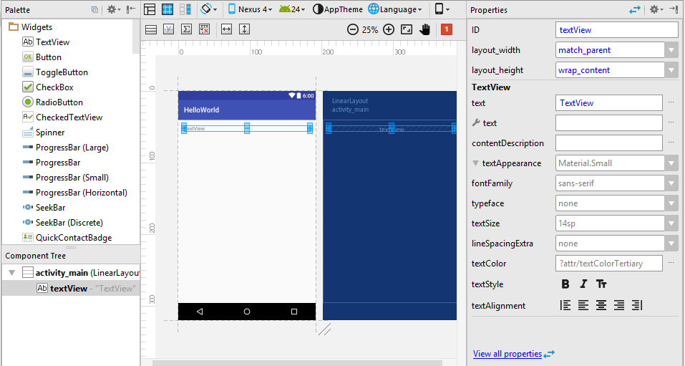
TextView

Slide 4
TextView
TextView dùng để hiển thị dữ liệu và không cho phép chỉnh sửa, prefix txt
Thiết lập nội dung hiển thị:
Trong Java code (Activity):
textView.setText(“Đối tượng TextView”);
Trong XML:
android:text=“Đối tượng TextView”

Slide 5

EditText
EditText là lớp kế thừa từ TextView, được dùng thay đổi nội dung text, chứa tất cả thuộc tính của TextView. Prefix là edt hoặc txt
Được dùng để hiện thị và cho phép thay đổi dữ liệu
Hình minh họa:

Slide 6
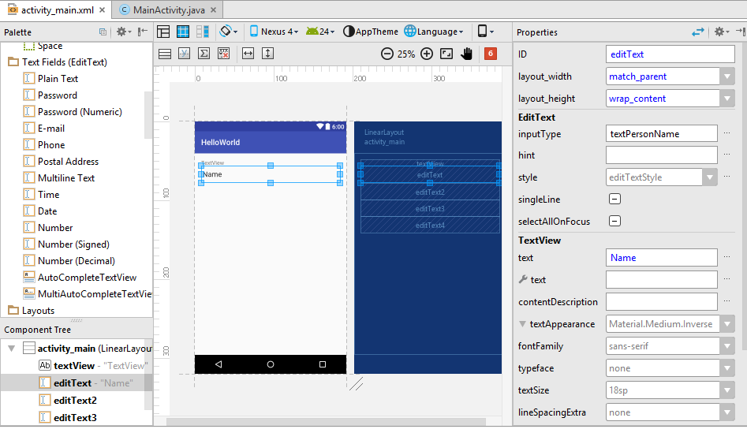
EditText
Có rất nhiều loại EditText

Slide 7
Button
Đối tượng Button được xây dựng từ TextView, cho phép thể hiện các nội dung văn bản, hình ảnh – nhận và phản hồi tương tác nhấn từ người dùng. Prefix btn
Lắng nghe sự kiện nhấn trong Java-Code:
button.setOnCLickListener(new OnClickLisntener() {
@Override
public void onClick(View v) {
Log.i(“Obama”, “onClick”);
}
});
Lắng nghe sự kiện nhấn trong XML:
android:onClick=“tenPhuongThuc”

Slide 8
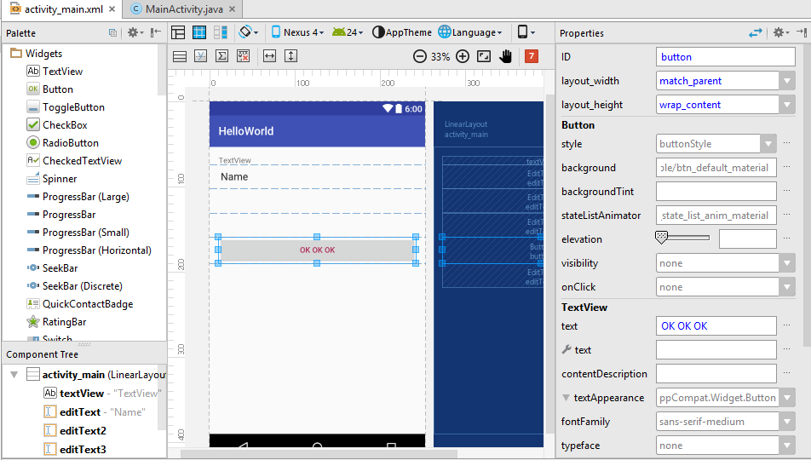
Button

Slide 9


Hey! Coding is easy!
END

